Slide 1
Innovationskultur og talentudvikling
Lene Tanggaard, Ph.d., Professor
Department of Communication and Psychology

Slide 2
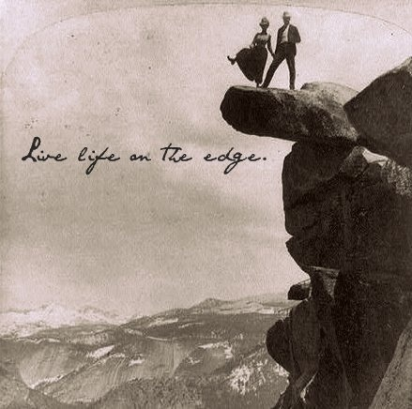
På kanten
Usikkerhed og forandring har sat sig som grundvilkår i vores samfund. Det gør læringsparathed til en central kompetence for enhver organisation, der gerne vil fungere og overleve i dag

Slide 3


Udfordringer
75% af alt oplæring i vores organisationer er en del af driften og hverdagens opgaveløsning
Vi ved meget lidt om, hvordan vi kan forstå og systematisere denne læring
Deep smarts og talenter – hvordan håndterer vi dem?
Kreativitets- og innovationsforståelser savner blik for mestring og håndværk og det lange seje træk

Slide 4
Svar på udfordringer
Accelereret oplæring
Dyb viden giver fleksibilitet i en dynamisk læringskultur
Stærke talentmiljøer er vigtigere end jagten på individuelle talenter, da miljøerne trækker resten af organisationen med op
Det er op til 20 gange dyrere at miste dyb viden end at tage hånd om oplæring og systematisk vidensoverførsel, før det er for sent
Læringskultur er nøglen til forbedret performance i vidensintensive organisationer.

Slide 5

Læring – den glemte dimension
„Modet til at lære er det vigtigste redskab for enhver leder.“
- Sheryl Sandberg

Slide 6
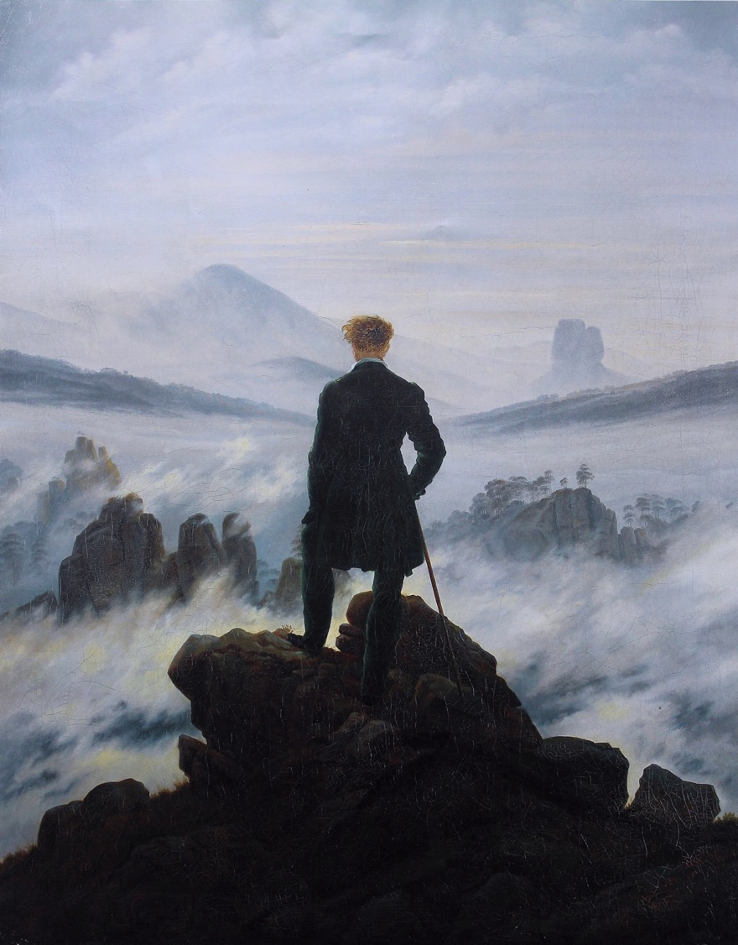
Det vi har glemt
Vi er dømt til evig mesterlære
Virksomheders programmer for læring og udvikling bør i højere grad skræddersyes efter virksomhedens øvrige strategier, ligesom strategier bør være lærende og drevet af læring.
Læring er den central akse, hvorom det nye opstår.

Slide 7

”Kreativitet er ikke længere en luksus for de få, men nødvendigt for alle“. Csikszentmihalyi
Læring, der leder til kreativitet, fordrer, at der arbejdes med det. Kreativitet bygger på evnen til at se klarere og på at opdage det, vi ved, men som vi kan have glemt (Vera John-Steiner, 1997, p. 52)

Slide 8

Kreativitet – det er noget, vi lærer
Hvis du tror, at kreativitet er noget med gule post-it-sedler, så er du galt afmarcheret. Kreativitet handler om mestring, håndværk og genbrug. Det er mere ‘business as usual’, end vi tror.

Slide 9


Fra kreativt potentiale til kreative handlinger
”Poeten, skulptøren eller arkitekten arbejder med hele sin krop, ikke primært gennem intellektet, teori eller tilegnede, professionelle kvalifikationer. Faktisk er det sådan, at meget af det, vi har lært, må aflæres for at kunne blive virksomt.”
- Juhani Pallasmaa

Slide 10

Mindre potentiale, mere håndværk!

Slide 11

Håndværk, flid og fordybelse - nøglen til innovationskraft
„I stedet for håndværk fejrer det moderne samfund potentielle evner snarere end fortidige bedrifter. Idealet bliver et selv orienteret mod kortsigtede mål, fokuseret på potentielle evner, villig til at droppe fortiden“. Richard Sennett
Det er ikke medfødte evner, der er afgørende for, om medarbejderne bliver dygtige til deres fag, men nærmere viljen til at arbejde koncentreret og længe.

Slide 12

Det handler om mere end talenter
Der savnes en bredere talentforståelse, der er befriet fra sportens jerngreb, og som tillader os at komme på højde med verdens førende tænkere og praktikere. Danmark har unikke muligheder for at skabe effektive læringsmiljøer, så lad os gribe chancen.
Notes:
Scientific Elite,
Danmark har stolte håndværkstraditioner, lav/flad magtstruktur, stadig et effektivt uddannelsessystem med lav tærskel for deltagelse, har haft/stadig et godt erhvervsudd.system med mesterlære (på vej væk), europæiske/kontinentale tradition med helhed, samfund og løfte bundniveauet i stedet for den amerikanske – sætte barren højt, fokusere på enere, enhver er sin egen lykkes smed.

Slide 13


Talenter i mange varianter
Det er ikke et spørgsmål om talent, men et resultat af hårdt slid. Det afgørende er, om du bliver en ekstra time i hallen for at træne og forfine dit skud.”
- Lars Christiansen
Hos os findes talenter i alle varianter – du kan vise dit talent som 60-årig efter mange år i organisationen, og det er o.k. Så begynder vi bare der. Vi har mange potentielle talenter i vores organisation, som vi måske bare ikke har opdaget endnu. Ofte viser de skjulte talenter sig, når medarbejderne sættes i nye situationer, når de skal arrangere en fest, et arrangement eller f.eks. en revy. Så vi arbejder meget bred- spektret med talentbegrebet. Det er aldrig for sent at blive et talent hos os.
- Mads Nygård, SVP, Kvadrat

Slide 14

Udfordringer for nye medarbejdere
Den erfaring, det kræver at forstå komplekse systemer
Den ofte implicitte forståelse af markedet eller omverdenen
Opmærksomheden på hvordan interne og eksterne kræfter (eksempelvis organisationsændringer eller konjunkturændringer) kan påvirke en organisation.
Notes:
I PwC’s Annual Global CEO Survey: The Talent Challenge (2014) giver hele 93 pct. af de adspurgte direktører udtryk for, at de er klar over, at de er nødt til at gøre en indsats på strategisk plan for at tiltrække og fastholde talenter, og at dette har første prioritet.

Slide 15

Læreprocesser er afgørende for talenters tilblivelse og udfoldelse.
Man skal aldrig tænke talent uden at medtænke motivation og målrettet træning.
De stærke talentmiljøer trækker resten af organisationen med op.
Det skal være attraktivt for alle organisationens medarbejdere at være lærende.
Læring kan med fordel tænkes ind i alle dimensioner af nytilkomnes hverdag.
Det skal være attraktivt for medarbejdere at bidrage til andres læring.
Det kan vendes det til en styrke, at organisationen som udgangspunkt har de mest talentfulde på lånt tid.

Slide 16
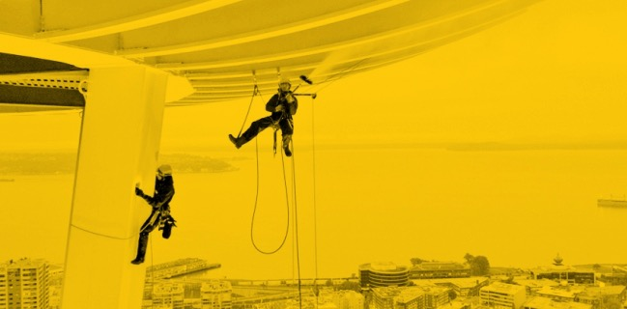
Specialisterne – nøglen til dyb viden i Grundfos
”Specialisterne skal føle, at vi har tillid til dem og giver dem tilladelse og frihed til at agere. Det er noget af det vigtigste. Skal man gøre noget, skal man inspirere. Hvis man er chef for specialister, skal man være god til at vise inspirerende eksempler – tage nogle gadgets med ind, som man kan splitte ad. Som leder det langt vigtigere at inspirere sine specialister til at finde på den slags løsninger, end det er at piske dem frem. Og så er det vigtigt at sørge for, at de har prioriteter – sørge for, at den opgave, de skal løse, er klar for dem. Vi har brug for, at du hjælper med at løse det hér. Det er Grundfos’ vigtigste opgave at sætte de rammer.” - Mathis Dahlqvist, senior projektleder i Grundfos

Slide 17

Det er en essentiel ledelsesopgave at hjælpe med til, at specialister og novicer lærer og lærer sammen.
Vi skal være opmærksomme på de barrierer for vidensoverførsel, der eksisterer i organisationerne.
Notes:
Hvis vi lader specialister (inkl. dem under oplæring) sejle deres egen sø, undlader at sætte rammer og kontinuerligt følge op, risikerer vi, at de mister motivationen og evnen til at lære effektivt. Som leder kan du være udfordret af, at dine specialister ved mere om deres enkelte fagområder, end du gør, og her bliver en af dine fremmeste opgaver at styre rammerne frem for fagligheden. Specialisterne har brug for rammer og retning for at lære det rette på det rette tidspunkt med de rette mennesker. Det er din opgave at sørge for, at du udøver den passende form for ledelse, der gør dem i stand til at lære accelereret.

Slide 18
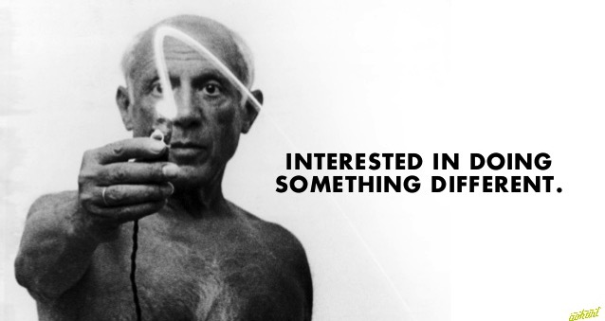
Fra performancekultur til læringskultur

Slide 19

Ritualer i Grundfos
Det er de små ritualer. Vi spiser en kage som hold, hver gang der er nogle små gode ting, som individer har gjort eller er lykkedes med. På den måde er der ikke nogen, der føler sig udstillet eller pinligt fremhævet, men vi kan godt sige, at i dag spiser vi kage, fordi Jens har gjort det godt. Så spiser alle sammen kage, og så gør vi ikke mere ud af det. Det er de små ting og ritualer, der bliver vigtige. - Mathis Dahlqvist, senior projektleder i Grundfos

Slide 20

Klassikere i Kvadrat
Vi vil gerne lave klassikere. Det er meget bedre end hele tiden at skifte ud. Præcis som vi gerne vil have vores medarbejdere til at værdsætte klassikere og at følge os, når vi opfinder nye klassikere. Derfor forpligter vi os over for vores medarbejdere i en form for gensidig aftale, hvor de giver den fuld gas, mens vi forpligter os på at give dem den bedste oplæring. Det er en form for frihed under ansvar.
Hos os er det ikke bare sælgerne og designerne, der skal forstå vores kultur – det skal alle vores medarbejdere. Mange virksomheder har kun værdierne stående på væggen, vi har været vedholdende og har satset på kontinuitet.
– Mads Nygård, SVP, Kvadrat
Notes:
Vi prøver at bygge respektfulde relationer, og vi træner folk på tværs af lande og funktioner i arkitektur, litteratur, kunst og design. Det er lige så vigtigt, at vores receptionister ved noget om kunst og design som vores designere. Vi samarbejder ofte med nogle af verdens bedste ar- kitekter og designere, og så er det vigtigt, at de bliver budt velkommen af en, der ved noget om deres arbej- de og miljøet generelt.
En læringskultur skabes således, ifølge Mads, gennem læring, nye erfaringer og respektfulde relationer. Kvadrat udmærker sig ved en meget systematisk tilgang
til udvikling af virksomhedens læringskultur. Men det er en systematik, der er relationsbåret og tilpasset konteksten.

Slide 21
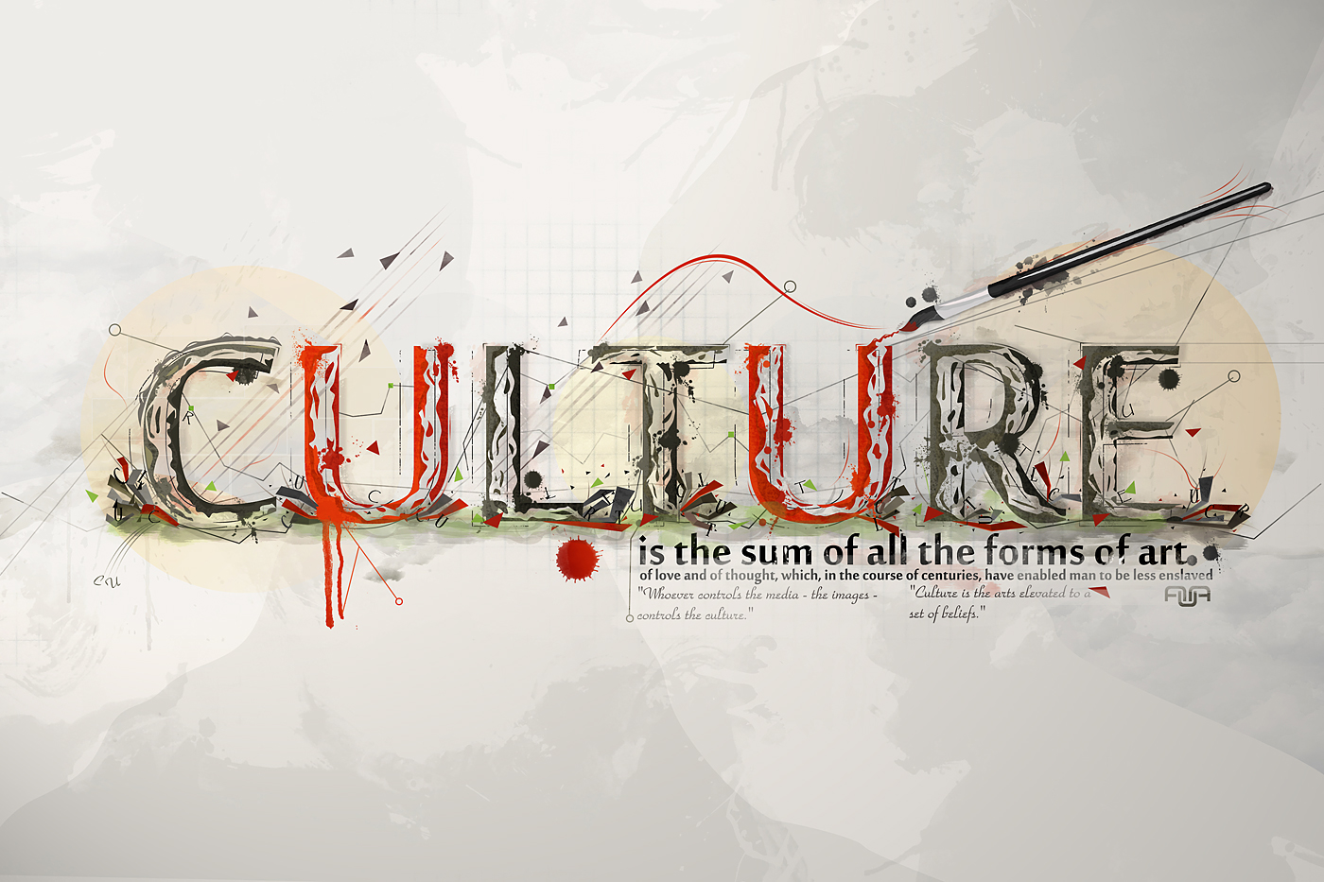
Vigtige pointer
Oplæring bør gå i ét med virksomhedskulturen. Læring er, vil og bør være formet af virksomhedens værdier.
Det giver ikke mening at tale om læring som et generisk fænomen.
En læringskultur skabes gennem læring, nye erfaringer og respektfulde relationer.
Evaluering er essentiel i læreprocesser – men det er en hårfin balance
Evalueringspraksis skal evaluere de læreprocesser, vi har interesse i at fremme i organisationen
Sæt holdet! nytilkomnes læring og tilegnelse af praksis afspejles i antallet af sociale relationer på arbejdspladsen.
Hold fokus i teamet - holdets indbyrdes fokus får stor betydning for, hvor meget viden der deles, og hvor effektivt dette sker. Det er i høj grad kulturen, der afgør, om projektet lykkes.
Skab ritualer – ikke kun resultater
Notes:
Men der er en hårfin balance mellem at bruge evalueringen aktivt til at fremme læring og lade evaluering få større prioritet end læring. I mange af vores organisati- oner er pendulet måske svinget for langt ud i vores jagt på evidens, og som resultat har vi erstattet læringskultur med evalueringskultur.

Slide 22

Fra læringskultur til nyttiggjort innovation

Slide 23


Gør innovation til hverdag gennem læring
Det gælder for en direktør om at komme ud af kontoret på øverste etage og rundt i firmaet og fornemme, hvad der foregår. Det er ikke mikro-management. Det handler om at involvere sig. På samme måde skal kursen for en virksomhed ikke udstikkes fra broen uden nogen kontakt med, hvad der faktisk er brug for på resten af skibet. Strategier er ikke noget, man planlægger gennem en formel proces – det er noget, man lærer. Henry Mintzberg
Notes:
Således kunne man læse i et interview med den verdens- berømte ledelsesteoretiker Henry Mintzberg i april 2015, hvor han brugte IKEA som eksempel på en særdeles inno- vativ virksomhed, der har været fabelagtig god til at gribe de ideer, der opstår på gulvet. De to store strategiske skift der har gjort IKEA til IKEA, opstod ved en tilfældighed, nemlig at møblerne kommer adskilt og i flade pakker, og at kunderne selv går rundt i en lagerhal og finder varerne. Den første nyskabelse opstod, da en medarbejder ikke kun- ne få plads til et nyindkøbt bord i bilen og måtte skrue be- nene af, mens den anden var en nødløsning, da presset på vareudleveringen blev for stort en dag i et af IKEAs svenske varehuse.
De endte med at fjerne skranken og lod folk gå ind og finde det selv. Det var nok ret kaotisk i starten, men med tiden blev det sådan, de gjorde i alle vare- huse. Og det går jo ret godt for dem. Sidst, jeg var i IKEA i Montreal, kunne jeg ikke finde en ledig par- keringsplads, selvom der var tusindvis af dem.

Slide 24

Innovative organisationer har brug for lærende strategier
- Opfindsomhed i værdikæden i Grundfos
Strategi
Håndværk
læring
Kunder?
Notes:
Hovedudfordringen i dag, når det gælder udvikling af nye og forbedrede pumper til markedet, er at træffe de rig- tige og afgørende ledelsesmæssige beslutninger baseret på et grundigt kendskab til de behov og muligheder, der er hos kunderne. En konkret udfordring er, at nogle af de dygtige udviklere med en ph.d. i bagagen sjældent selv møder kunderne eller kan betjene og servicere en pumpe.81 Fa- briksdirektørerne har heller ikke nødvendigvis selv været i marken hos kunderne. Det kan gøre det vanskeligt at se mulighederne for innovation i hele værdikæden, hvis man selv kun varetager en ganske lille del af innovationsproces- sen. Øget specialisering er således på den ene side en nødvendighed for innovation, fordi det skaber det påkrævede vidensniveau på rette sted i organisationen, men det er samtidig det, der øger risikoen for fragmentering og manglen- de sammenhæng på tværs i værdikæden. Et af de bærende elementer i Grundfos’ nye strategi er da også, at produkt- udviklingen og innovationen skal tættere på kunden, og de nye tilgange til innovation i Grundfos rummer helt eksplicit systematiserede læreprocesser ude i marken – helst allerede på første dag i nye projekter.

Slide 25

Nogle af udfordringerne
Innovationsudfordringen er ikke alene teknisk, men angår evnen til at agere smart, tilpasningsdygtigt og opfindsomt i mødet med nye aktører og nye kunder
projekter i dag er så komplekse og rummer så mange usikkerheder, at den traditionelle måde at håndtere projekter på ikke længere kan stå alene.
Projekterne er nødt til at være langt mere læringsorienterede end tidligere.
Vi er ikke gode til hurtigt at identificere de bæredygtige ideer blandt alle de ikke-bæredygtige, og det er svært at nå hurtigt nok ud til kunden for at finde ud af, om det nye produkt overhovedet kan blive en succes. Flemming Hedegaard, Manager of New Concepts i Global Research and Technology, Grundfos

Slide 26
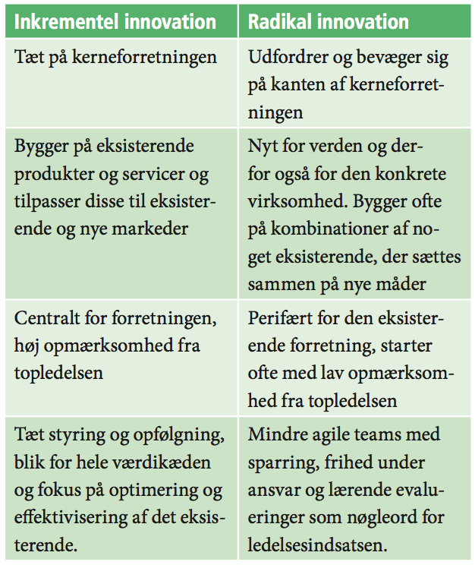
Forskellige typer af innovation skal sameksistere
- Uanset om man arbejder med inkremental eller radikal innovation, er læreprocesser og tæt dialog med eksisterende og potentielle kunder essentiel!
- Innovation trives ofte bedst, når de teams, der er invol-veret, har mulighed for at agere som mindre, agile en-heder i den store virksomheds-kontekst
”Frontloading”
”De fem ingeniører”
Notes:
Store bureaukratiske, procedurestyrede virksomheder og organisationer bliver ofte beskyldt for at mangle innova- tionskraft. Ideerne lider ‘notatdøden’, og der er for mange kokke og for mange cheflag, der lægger initiativerne ned. Derfor blev vi i forbindelse med forskningsprojektet på Grundfos meget nysgerrige, da vi kom i kontakt med en mindre enhed bestående af fem ingeniører, der havde be- sluttet sig for at kigge nærmere på en pumpe, som de men- te kunne udvikles yderligere. Deres historie viser nemlig, hvordan man om muligt i en stor organisation kan omgås dennes naturlige og indimellem nødvendige langsomhed og regelstyring.
FRONTLOADING: Systematisering og læringsloops - Gennem systematiserede læringsloops kan vi mindske tidsforbruget og træffe hurtigere beslut- ninger i innovationsprocesser.
De fem ingeniører: vi kom i kontakt med en mindre enhed bestående af fem ingeniører, der havde be- sluttet sig for at kigge nærmere på en pumpe, som de men- te kunne udvikles yderligere. Deres historie viser nemlig, hvordan man om muligt i en stor organisation kan omgås dennes naturlige og indimellem nødvendige langsomhed og regelstyring.86
I det konkrete tilfælde var der tale om, at ingeniørerne stod fast på deres egen ide om, at Grundfos måtte kunne gøre tingene bedre. Konkurrenterne havde udviklet en ny løsning, der gav bedre service for kunderne, men i udgangs- punktet var ledelsen ikke interesseret i yderligere udvikling af den konkrete pumpe, og projektet blev ikke prioriteret. Der var derfor ikke noget budget, men de fem i gruppen be- sluttede sig for at gå videre alligevel – de mødtes i begyndel- sen en time om ugen, fordi de, som de sagde, „ikke kunne lade være“. De kendte hinanden godt. De havde meget stor tillid til hinanden. De havde samlet set 100 års anciennitet i Grundfos, og de kunne derfor på meget kort tid træffe afgørende og vigtige beslutninger. Alle fem i gruppen har rejst meget rundt i verden for at fejlrette og servicere kunder. 100 års samlet erfaring. For at lykkes, fortalte gruppen os, måtte de omgå bu- reaukratiet, lave snigaftaler og i det hele taget agere som en mindre virksomhed, hvor tætheden af procedurer og reg- ler ofte er mindre.

Slide 27
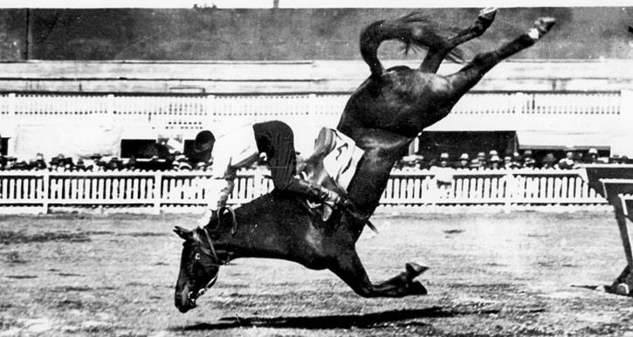
Pas på læringsfælderne

Slide 28








De syv læringsfælder
^{Tænk ud af boksen}
^{Skynd dig videre}
Bliv ved med at gøre det, de andre gør
Talentet, der aldrig kom videre
Specialisternes viden forsvinder
^{Evaluering frem for læring}
Innovation? Det er de andres ansvar

Slide 29
^{Tænk ud af boksen}
„Hvad nu hvis vi bare blev siddende her? Hvad nu hvis der pludselig står en blå elefant dernede? Ja, det kan vi ikke rigtig bruge til noget. Overkreativitet er i mine øjne lige så uinteressant som konvergent tænkning. Kreativitet for kreativitetens skyld er ikke interessant. Omsætningen er vigtig hos den voksne. Hvad kan du udtrykke din kreativitet med – hvad vil du bruge din elefant til? Det er her, fagligheden er vigtig.“

Slide 30
^{Skynd dig videre}
…Vi kender ham godt – eller hende. Konsulenten, der lever af sin viden og af at give andre gode råd. Han eller hun drøner fra job til job, altid på farten og i stand til på få sekunder at tilpasse sig nye kunder og nye problemstillinger. Konsulenten er sindbilledet på den aktuelle tids selvideal. Fleksibel, omstillingsparat, projekt- og kontraktansat og sjældent bundet til kun en opgave. Dette selv er baseret på potentiale, der handler om, hvor god man er til at flytte sig fra opgave til opgave. At kunne arbejde med enhver i enhver kontekst og at kunne omstille sig til dette på kort tid – det er opskriften på succes.
Notes:
Håndværkeren derimod – her forstået som en person, der er dybt optaget af at blive dygtig inden for et område – kan finde på at blive ved en opgave, selvom det ikke umiddelbart udløser hverken beundring eller belønning fra andre.

Slide 31
Bliv ved med at gøre det, de andre gør
Det Rytmiske Konservatorium i København
Spilleregel nummer et: Du skal som studerende sigte mod at udvikle din egen stil. Det bør du gøre ved at have mange mestre, hvis stil, udtryk og personlighed, du så skal tage det bedste fra. Det er et krav, at du ‘skal på valsen’, om ikke ved at rejse internationalt, så ved at sørge for at lære af flere mestre. Samme spilleregel findes i Tyskland, hvor du ikke kan få ansættelse ved det universitet, hvorfra du netop har erhvervet din ph.d.-grad, men må søge et andet sted hen først. Dette for at undgå fælden i mesterlære, nemlig at du alene fortsætter andres arbejde og ikke finder dit eget udtryk. Forudsætningen for dette er dog også, at du har mestre, der vil lære fra sig, og som tør give slip…

Slide 32
Talentet, der aldrig kom videre
Andrew Robinson, Genius – a Very Short Introduction: Robinson refererer til en undersøgelse, hvor man delte en række musikstuderende op i to grupper, baseret på en vurdering af deres talent. De studerende vidste ikke selv, hvilken gruppe, de blev placeret i, men det viste sig efterfølgende, at de studerende, der havde øvet sig mest, var dem, der blev bedst til at spille musikinstrumentet, uagtet hvilken gruppe, de var blevet placeret i.
Notes:
Øvelse gør mester!!

Slide 33
Specialisternes viden forsvinder
I en stor koncern som Grundfos vil pensioneringen af 700 erfarne teknikere og ingeniører svare til, at op mod 27.000 års samlet erfaring forsvinder.
Leonard og Swap er i deres forskning kommet frem til, at kritiske fejl og tab af specialisternes viden inden for de fire nøgleområder (relationer, ry, dobbeltarbejde og fornyelse) er forbundet med omtrent 20 gange så høje omkostninger som udgifterne til rekruttering af nye specialister og den målrettede træning og opbygning af deres dybe viden i form af bl.a. accelereret oplæring.
Notes:
Leonard, D. & Swap, W.C. (2005). Deep Smarts: How to Cultivate and Transfer Enduring Business Wisdom. Harvard Business School Press, 37-79.
Antonio Stradivari

Slide 34
^{Evaluering frem for læring}
Forkert fokus. Traditionelle evalueringsmetoder kan fokusere på individuelle bidrag og fremme egocentricitet, hvor teamarbejde og vidensdeling er essentiel for at lykkes med opgaven.
Rigtigt fokus giver forkert resultat. Vi kan have glimrende performancemålinger for alle vores medarbejdere og stadig opleve at blive overhalet indenom af konkurrenterne. Mange af vores årlige evalueringspraksisser er bagudskuende og driftsorienterede, og vi risikerer at fostre en kultur, hvor læring og udvikling nedprioriteres i for- hold til at opnå gode rangordninger.
Rigtige resultater giver dårlig performance på sigt. Selv de bedst performende medarbejdere kan opleve, at de bliver demotiverede af at sidde i performancesamtaler, hvor de får en farve og et nummer klistret på sig. Mange af vores systemer er upersonlige, generelle og hjælper ikke medarbejderen til at blive bedre til sit daglige arbejde.

Slide 35
Innovation? Det er de andres ansvar
Linda Hill, ’Collective Genius’ 2014:
Innovation er en ledelsesopgave – men lederen skal være interesseret og ikke interessant.
Lederen skal fremme en samarbejdende organisation, fremme nysgerrighed og læring og en integrerende beslutningsproces.
Det skal være lige så essentielt, at vi er lærende, som at driften kører.

Slide 36

Afsluttende bemærkninger og tak for i dag!
Mesterlære i dag
er det nye sort
Lær, ja, men lær
af nogen

